Slide 1
PLASS-NIA 인공지능학습데이터구축사업(2021)
VAE-LSTM 모델
3팀 김경수 이지상 이세림
2021.11.26

Slide 2
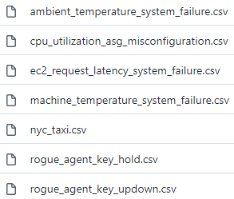
VAE-LSTM
모델 데이터 구조 분석
사무실 설정의 주변 온도
주어진 클러스터의 평균 CPU 사용량
서버의 CPU 사용량 데이터
대형 산업용 기계의 내부 구성 요소에 대한 온도 센서 데이터
NYC 택시 승객 수
컴퓨터의 여러 사용자에 대해 키가 유지되는 타이밍
컴퓨터의 여러 사용자에 대한 키 입력 타이밍
VAE-LSTM 모델 학습 및 평가 시 사용하는 데이터셋(csv)
모델 훈련에 대한 코드는 이미 정의되어 있고, 학습 후 훈련된 모델을 사용해 이상 감지가 가능한 것으로 판단

Slide 3
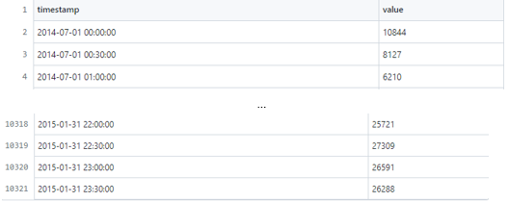
VAE-LSTM
모델 데이터 구조 분석
< 파일 내부 구조 >
timestamp와 value로 이루어져 있고 각 파일마다 주기 및 value값이 다름

Slide 4

VAE-LSTM
모델 학습
학습할 때 모델에서 요구하는 텐서플로어 버전인 1.15.2로 실행 시 2.6 버전이 필요하다고 오류가 발생
새로운 가상환경을 만들어 확인하기위해 기존데이터로 학습진행

Slide 5
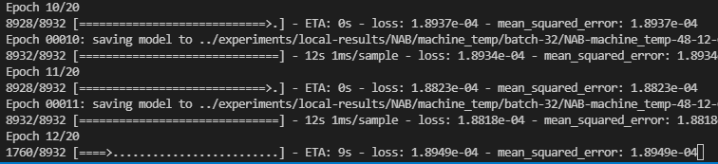
VAE-LSTM
모델 학습
학습이 되는 것은 확인 하였으나 평가가 가능한 코드가 해당 깃허브에 존재하지 않음
평가 결과를 출력하기 위해 데이터 및 평가 방법을 조사

Slide 6
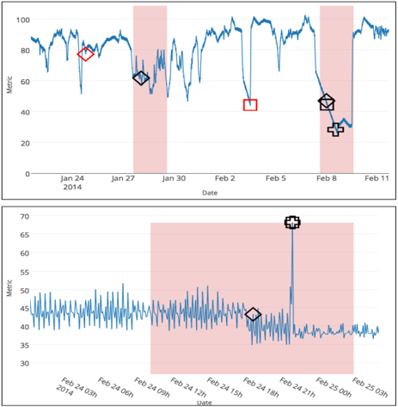
VAE-LSTM
모델 평가
< 평가 방식 >
NAB(numenta Anomaly Benchmark)를 이용하여 시간대별 이상감지 점수를 계산 후 그래프로 표현
점수의 변화 횟수나 값으로 평가하는 것으로 추정

Slide 7
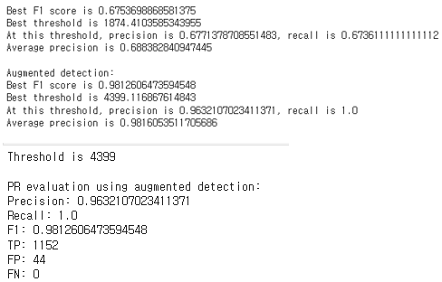
VAE-LSTM
모델 평가
< 출력결과 >
F1 score, 최고 정확도의 threshold, threshold에 따른 정밀도, 평균 정밀도 출력
기존 결과의 정확도를 높이기 위해 sort를 해준 값인 Augmented detection 결과 또한 출력 추측

Slide 8
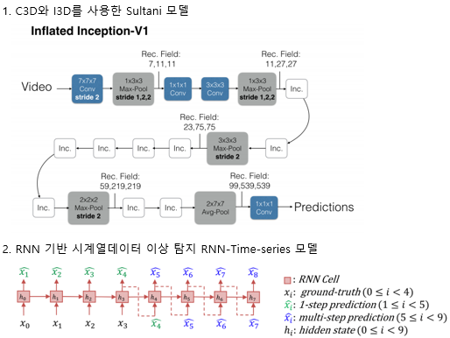
VAE-LSTM
이상행동 모델 재탐색 – Sultani model, RNN-Time-series model
< 좌 Sultani model, 우 RNN-Time-series model >
E2ON 데이터셋을 VAE-LSTM 모델의 데이터셋과 형식을 맞추는 것이 불가능하다 판단 ➔다른 모델 재탐색
학습 데이터 구조가 정확히 공개되어 있는 모델이 없어 계속해서 탐색중에 있음

Slide 9

계획
모델 추가 탐색
E2ON 데이터셋과 맞춰 전처리 후 학습 및 평가

Slide 10
PLASS-NIA 인공지능학습데이터구축사업(2021)
SK-CNN 모델
감사합니다
참고: SKELETON-ABSED ACTION RECOGNITION WITH CONVOLUTIONAL NEURAL NETWORKS

